Slide 1


第四部分：确定项目愿景

Slide 2
目标
本章学习目标:
  与业务所属者访谈决定软件系统的功能需求。
  通过访谈确定项目风险及约束。
  根据访谈结果及风险分析创建愿景文档。

Slide 3
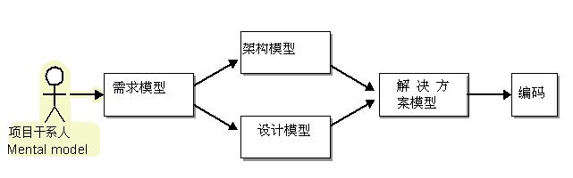
流程图

Slide 4
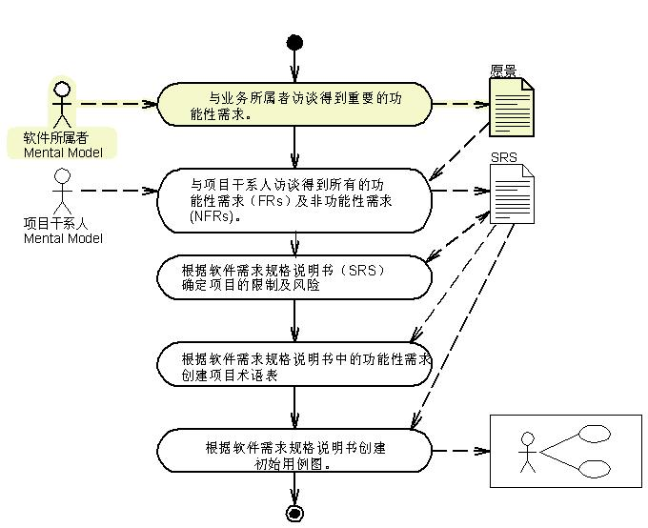
流程图

Slide 5
与业务所属者访谈
如果要决定项目的愿景，则必须与项目的业务所属者访谈后决定高级别的功能需求。
  业务所属者指拥有项目的任何人。
  功能性需求是系统必须为某个角色所执行的操作。

Slide 6
需求类型
功能性需求(FRs)
  功能性需求描述了一种系统特性，它支持某种角色使用系统完成某种商业操作。
  例：系统必须收集如下顾客信息—姓名及地址。
非功能性需求(NFRs)
  非功能性需求描述了一种系统特性，它支持怎样执行某种操作。
  例：在网络应用中系统必须能够同时支持10位用户使用。

Slide 7
访谈技巧
访谈并不是一项容易学习的技巧，这里有如下技巧：
  与业务所属者建立友善的关系，参与轻松的交谈，但避免讲笑话。
  仔细倾听。
  温和的掌握访谈方向，如果业务所属者离题太远则小心的打断他的谈话。
  仔细倾听。

Slide 8
  重复不清楚的陈述并请求确认。
  仔细倾听。
  获得详细记录。
  仔细倾听。

Slide 9
愿景访谈焦点
愿景访谈需要注意以下方面：
  用于项目的商业案例。
  用于项目的功能需求。
  风险。
  约束。
  项目干系人。

Slide 10
业务案例问题
为业务所属者解释为什么需要软件。
你当前的业务运转情况是怎样的？
  你的公司是干什么、做什么或是销售什么的？
  公司的结构是怎样的？
  我可以拥有一份公司的组织结构图吗（或是相关的业务单元）？
新的软件系统打算怎样支持业务？

Slide 11
你的业务怎样变革？
  你是否计划扩展你的业务？
  公司是否可能会重组？

Slide 12
用于发现功能需求的问题
与业务所属者解释针对你的业务软件必须做什么？
让业务所属者列出（或描述）系统最重要的10项用例。
与业务所属者重申每一项用例。
  核实你对于每一项用例的理解。
  让业务所属者把用例按优先级区分为以下等级：基本的(essential)、重要的(high-level)、后继的(follow-on)。
  重复列出这些用例，并且询问是否遗失了任何重要的用例。

Slide 13
用于发现风险的问题
有五个主要的风险区域。有一些问题可以帮助确定项目风险：
  在你的业务中是否有其他小组做相似的功能？
  你计划在项目中使用新技术吗？（例如：J2EE™ 平台或简单对象访问协议）
  你是否有开发的资源或是计划把项目外包？
  你的团队成员是否有必要的技能？
  哪个部分的业务最有可能 改变，从而影响软件系统？

Slide 14
用于发现约束的问题
这些问题用于发现项目中的隐藏约束。
  项目是否将运用特定的平台开发？
  项目是否会需要特殊的技术？
  项目是否有固定的交付期限？
  系统是否与任何外部系统交互？
  在软件的操作方面有什么约束？

Slide 15
用于发现项目干系人的问题
向业务所属者询问系统主要项目干系人的名字。
  谁有权力决定系统的功能需求？
  谁将使用系统？
  谁将管理系统用户？
  谁将管理系统操作？
  谁将管理系统开发？

Slide 16
分析愿景访谈
从访谈记录中，业务分析员得出：
  功能性需求
  非功能性需求
  风险
  约束

Slide 17
确定非功能性需求
有时候业务所属者可能提出关于系统必须支持的服务质量的需求。
这些非功能性需求如下：
任何副词短语可能成为非功能性需求。
  “响应时间必需快”
  “在数据库里我们有很多客户记录”
  “系统必须能支持100位以上的客户”

Slide 18
提及的任何特定技术是一种限制或者是非功能性需求。
  “我们希望我们的客户能在线使用系统”
  “在相关项目里我们使用ORACLE® ”

Slide 19
确定风险
风险是一些项目失败的主要原因。一个成功的项目会在早期确定风险并且制定缓解策略。
主要有五个风险区域：
  行政风险
  技术风险
  资源风险
  技能风险
  需求风险

Slide 20
行政风险
如下情况会发生行政风险：
  有竞争项目或是竞争者。
  项目经理的老板在没有预告下撤回资金、设备或人力资源。
  在开发团队或是管理层中有人际问题或是暗斗。
  项目与政府的法律法规相冲突。

Slide 21
技术风险
使用未证实的、最新的或是困难的技术可能会产生技术风险。
有以下一些警告标记：
  业务所属者使用许多技术术语，并没有真正理解他们的意思。
  业务所属者坚持项目使用特定的技术。
  业务所属者希望使用最新的技术来解决商业问题。
  新系统必须与遗留的系统相整合。
Notes:
Cutting edge 指最新的技术

Slide 22
资源风险
当项目没有成功结束所需的所有资源（人力、设备或资金）时会产生资源风险。
有以下一些警告标记：
  业务所属者提出的项目预算紧张。
  当前IT人员超过允许的范围。
  项目工期 紧张。

Slide 23
技能风险
当开发团队没有足够的技能或经验胜任工作时会产生技能风险。
有以下一些警告标记：
  当项目限制使用某种特定的技术时，但开发团队并没有在那个方面受过培训。
  当项目限制使用某种开发团队并不知道的特定语言时。

Slide 24
需求风险
当给出用例或功能性需求不完整时会产生需求风险。
有以下一些警告标记：
  当业务所属者说这样一些话的时候，比如：“我看见我就知道了。”
  当业务所属者不能提供用例场景时。
  当业务所属者不知道某个用例的存在。

Slide 25
创建愿景文档
愿景文档记录了业务所属者对软件系统的愿景，同时也对一些风险和约束做了记录。
愿景文档由以下五个部分组成：
  简介（包括问题的陈述）
  商机
  建议的解决方案（包括功能性需求及非功能性需求）
  风险
  约束
尽量保持愿景文档清晰、简洁。

Slide 26
记录一个问题陈述
问题陈述是业务问题的一个简洁的总结。它并没有包括所有的功能性需求或用例，但至少是重要的。
例：
  旅馆预定系统将负责管理多样化的寄宿服务, 其中包括（但不限制于）B&B及商务酒店. 系统也将包括一种web 应用，它将允许客户查看服务及房间、查看当前及过去的预约，并且进行新的预约。系统也必须能协调小型商业会议。

Slide 27
记录商机
愿景文档的这个部分记录了业务所属者公司的愿景（目前的与未来的）及软件系统支持商业的方式。
例如：
  Bay View B&B 是Peter and Mary Jane Parker 在1987年创办于Santa Cruz, CA的家族性公司。在1995年，他们在Sonoma, CA收购了另外一家B&B公司。生意一直很好，所以当 Mary Jane 和Peter 在2001年在Sierra Madre resort度假的时候, 他们与业主交谈并且发现业主准备退休。这是他们一直寻找的扩展商业的机会。业主当前正致力于结束这项生意。旅馆预定系统被提议用于这些设施的整合.

Slide 28
记录已提议的解决方案
愿景文档的这个部分记录了业务所属者定义的所有需求（功能性及非功能性需求）。
  简洁列出功能性需求，描述一种角色是怎样使用系统的。例如：
  系统应该有多语言版本的统一的网络标识（unified web presence ），包括房间及服务（properties)的图片。
  系统应该通过所有的服务（properties)整合预定系统。
  接待员应该能对顾客进行登记及结账。
  按优先级把功能性需求分组。

Slide 29
记录已提议的解决方案
简要的描述与业务所属者访谈后定义的非功能性需求（NFRs)。
例如：
  在线创建一个预约（由用户）从开始到结束必须花10分钟以上。预期的吞吐量是每分钟处理不超过10项事务。五年内预期的吞吐量是希望每分钟处理20项事务。十年内可能是处理50项事务。系统必须允许在将来整合其它服务。

Slide 30
列出识别的风险
愿景文档的这个部分记录了与业务所属者访谈后识别的所有风险。
例如：
  这个项目的主要风险是决定数据转化策略，把存在的数据存储（用于B&Bs的电子数据表转移到新的数据存储及旅游胜地的flat-file数据存储 ）。另一个潜在的风险是降低成本采用外包开发而不是自己建立开发团队的交易收支平衡。这些风险的缓解将会在SRS文档中记载。

Slide 31
列出识别的约束
愿景文档的这个部分记录了与业务所属者访谈后识别的所有约束。
例如：
  由于购买度假酒店的花费, Parkers不能够承担像数据库服务器或 web 应用服务器这些昂贵工具的费用。你应该使用已证实的可用的开源工具。

Slide 32
总结
通过与业务所属者的访谈确定商业的愿景。
访谈的注意力集中在重要的系统用例上。这些用例基于功能性需求。
从访谈回答中识别风险及非功能性需求（包括技术约束及服务需求质量）。
在愿景文档中记录这次访谈的结果。

